Slide 1
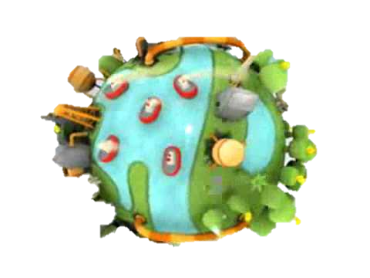
Poluição e Degradação de Recursos
A Água na Escola Portuguesa
Biologia 12.º Ano

Slide 2
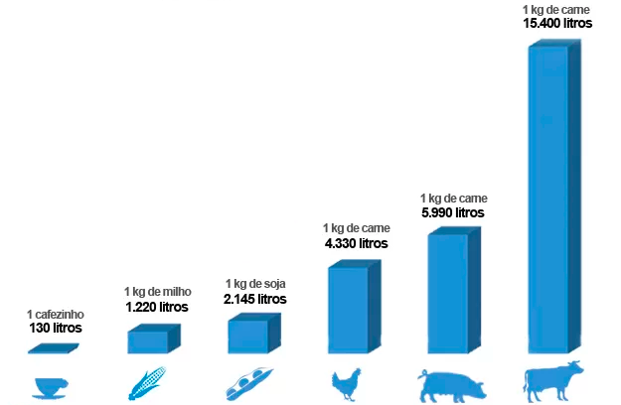
Alteração da Qualidade da Água
A água é um dos bens naturais mais utilizados, sendo determinante para manutenção da vida, pelo que este recurso deve estar no meio ambiente em quantidade e qualidade apropriadas. O ser humano, desde os tempos mais remotos, utiliza a água não só para suprir as suas necessidades metabólicas mas também para muitas outras atividades.
Figura 1 – Consumo médio de água para a produção de alguns produtos
(Fonte: Water Footprint Network)
cna

Slide 3
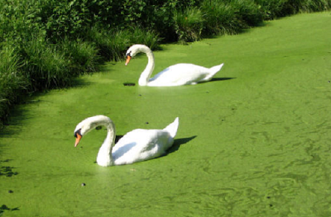
Alteração da Qualidade da Água
A contaminação dos recursos hídricos inviabiliza a sua utilização, nomeadamente para o abastecimento das populações humanas.
Pode dizer-se que existe poluição da água quando se verifica a alteração das suas caraterísticas por ações que inviabilizam a sua utilização.
Um dos processos que pode ocorrer nos ecossistemas dulciaquícolas está relacionado com o enriquecimento progressivo em nutrientes, principalmente azoto e fósforo, que promovem um grande desenvolvimento de organismos fotoautotróficos, como algas verdes e cianobactérias. Deste modo aumenta de forma acelerada a produtividade primária e diminui a penetração da luz solar na coluna de água. Este processo, que pode ocorrer em qualquer corpo de água, designa-se por eutrofização.
Figura 2 – Exemplo de Eutrofização
(Fonte: http://professoralucianekawa.blogspot.pt/2013/02/eutrofizacao-e-qualidade-da-agua.html)
cna

Slide 4
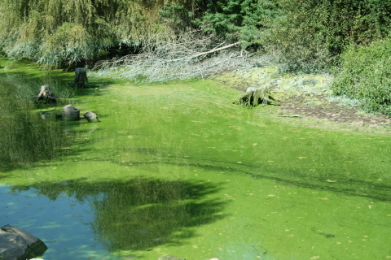
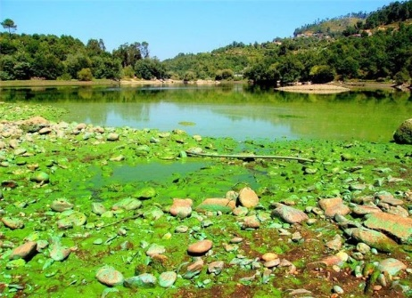
Alteração da Qualidade da Água
Devido ao aumento da população humana e à utilização massificada de determinados produtos, como detergentes, ou ao recurso a fertilizantes industriais ricos em fósforo e azoto nas práticas agrícolas intensivas, verificam-se fenómenos de eutrofização com efeitos muito negativos, especialmente em ecossistemas de água doce muito frágeis (rios, lagos,…).
Em Portugal, muitos ambientes de água doce, como lagos, lagoas e albufeiras, apresentam-se bastante eutrofizados. As albufeiras são muitas vezes utilizadas como zonas de captação de água destinada ao consumo humano. Tal facto obriga à adoção de medidas de vigilância e monitorização de certos parâmetros por parte das entidades responsáveis pela distribuição da água à rede publica. Estes procedimentos são necessários não só para evitar riscos para a saúde pública, mas também para impedir que se comprometa a utilização dos recursos hídricos, por exemplo, na indústria do turismo.
Figura 3 – Eutrofização no Rio Tâmega (à esquerda) e na albufeira do Torrão (à direita)
(Fontes: http://o-antonio-maria.blogspot.pt/2011/10/agua-nao-e-da-adp-nem-da-edp.html; http://remisso.blogspot.pt/2009/09/albufeira-do-torrao-uma-situacao-do.html)
cna

Slide 5
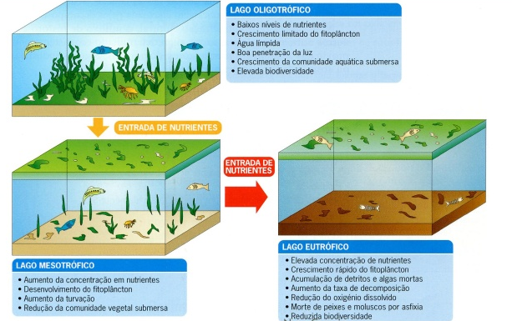
Processo de Eutrofização de um Lago
A eutrofização das massas de água pode ter uma origem natural ou cultural, estando esta última intimamente ligada às atividades humanas:
Eutrofização Natural – é um processo muito demorado, na ordem das centenas ou milhares de anos, estando muitas vezes associado aos processos naturais de evolução dos ecossistemas.
Eutrofização Cultural ou Acelerada – resulta de um progressivo enriquecimento em nutrientes das massas de água devido às atividades antrópicas.
cna

Slide 6
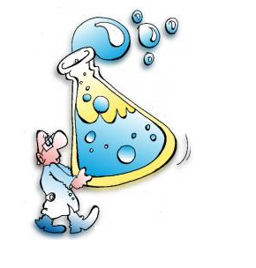
Parâmetros da Qualidade das Águas
Existem parâmetros físicos, químicos e biológicos para caraterizar a qualidade da água.
Parâmetros Físicos
Parâmetros Químicos
Parâmetros Biológicos
Cor;
Turvação;
Temperatura;
Sólidos;
Sabor;
Odor
Salinidade;
Dureza;
Alcalinidade;
Teor em ferro e nitratos;
Teor em matéria orgânica;
(…)
Avaliados por indicação da densidade populacional de determinados organismos.
Avaliados em escalas próprias
Medidos em termos de concentração (mg/L)
cna

Slide 7
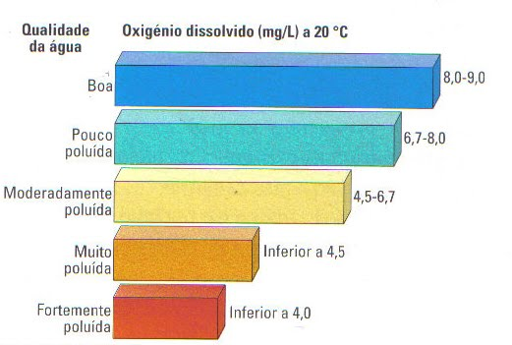
Parâmetros da Qualidade das Águas
A quantidade de oxigénio dissolvido (OD), expressa em mg/L, consumida durante a decomposição aeróbia (oxidação biológica) das substâncias biodegradáveis presentes numa amostra de água, denomina-se carência bioquímica de oxigénio (CBO).
O consumo de OD durante a decomposição da matéria orgânica ocorre num determinado período de tempo. Convencionou-se que as medições experimentais da CBO são efetuadas em amostras de água, após um período de incubação de cinco dias, a uma temperatura de 20ºC. Este parâmetro é então designado CBO₅.
Os microrganismos decompositores aeróbios consomem o OD na água, passando a competir por esse gás com os demais organismos presentes nesse meio. Uma vez que estes organismos têm nutrientes em abundância, proliferam mais rapidamente. Desta forma, peixes e outros seres vivos que requerem águas bem oxigenadas morrem, aumentando cada vez mais no meio a comunidade saprófita, o que ocasiona a degradação dos recursos hídricos.
Note-se que apenas um reduzido número de espécies consegue sobreviver com uma concentração de OD na água abaixo de 4 mg/L.
cna

Slide 8
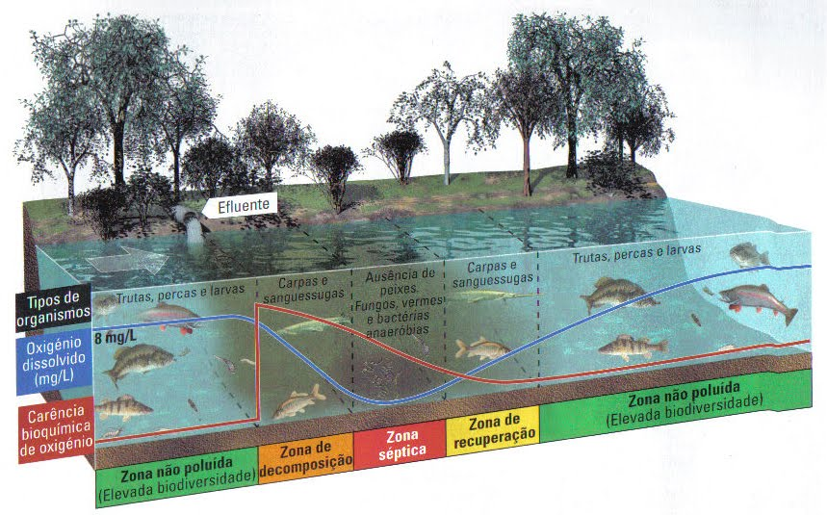
Parâmetros da Qualidade das Águas
Quando a quantidade de oxigénio presente é quase inexistente, os decompositores anaeróbios continuam a degradação da matéria orgânica, libertando odores e conferindo aspetos indesejáveis à massa de água. A quantidade de OD é, pois um parâmetro importante na determinação da qualidade da água.
A capacidade de autodepuração, por exemplo, de um determinado meio fluvial depende da quantidade de materiais residuais que são lançados num determinado ponto e do tempo necessário à sua decomposição.
Figura 4 – Variação da CBO e do OD após a descarga de um efluente num curso de água
cna

Slide 9
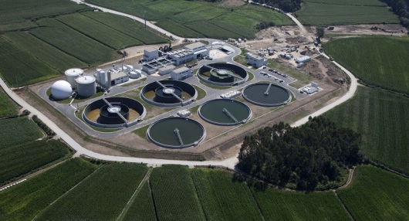
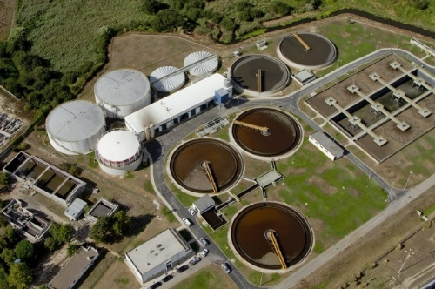
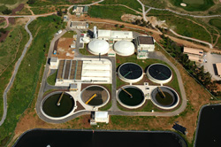
Tratamento das Águas Residuais
As águas residuais provenientes dos mais diversos usos, como o doméstico (águas sanitárias), comercial, industrial, agrícola ou oriundas de outras situações são recolhidas para um conjunto de sistemas de drenagem – rede de esgotos – que vão constituir os efluentes urbanos.
Se um dado volume de água residual não for tratado convenientemente antes de ser lançado no ambiente, pode originar impactes ambientais muito negativos quer na fauna, quer na flora locais, quer no ser humano, uma vez que nessas águas podem existir substâncias perigosas e muitos organismos patogénicos (vírus, bactérias,…) que estão na origem de graves problemas de saúde pública ( cólera, diarreias, hepatites,…).
No sentido de melhorar a preservação do meio ambiente e de elevar os níveis de qualidade de vida das populações, é fundamental proceder ao tratamento das águas residuais. O tratamento de efluentes com este tipo de especificidade é realizado em instalações construídas para esse efeito, denominadas Estações de Tratamento de Águas Residuais (ETAR).
a
b
c
Figura 5 – a) ETAR do Ave; b) ETAR de Cacia; c) ETAR de Vilamoura
(Fontes: http://www.adp.pt/pt//?id=61&img=37&bl=6; http://www.adp.pt/pt//?id=61&img=25&bl=6; http://www.aguasdoalgarve.pt/content.php?c=104)
cna

Slide 10
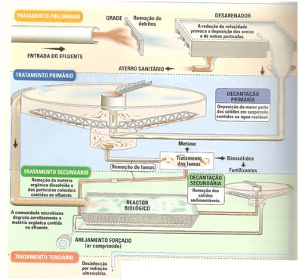
Tratamento das Águas Residuais
Numa ETAR, as águas residuais são sujeitas a tratamentos específicos, de acordo com as características iniciais do efluente a tratar, de modo que o efluente final apresente uma qualidade compatível com as diretivas comunitárias, par posteriormente ser lançado num curso de água (meio recetor).
Geralmente, o tratamento das águas residuais ocorre em quatro fases:
Tratamento preliminar;
Tratamento primário;
Tratamento Secundário;
Tratamento Terciário ou avançado.
Figura 6 – Processos envolvidos no tratamento das águas residuais
cna

Slide 11
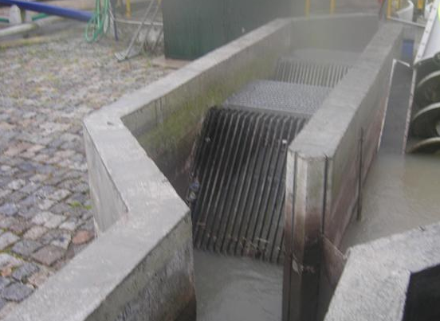
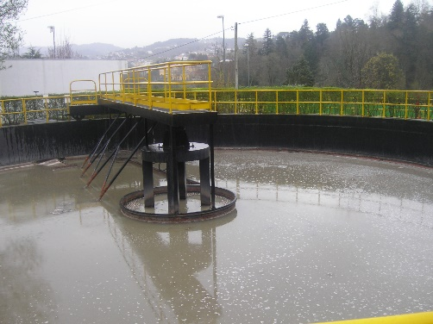
Tratamento das Águas Residuais
Tratamento preliminar
É um dos primeiros processos experimentados por um dado efluente quando este entra numa ETAR. Este tipo de tratamento consiste numa série de processos físicos (crivagem, tamisagem, desarenação) com vista à remoção dos sólidos com maiores dimensões contidos no volume de água que entra na estação.
Figura 7 – Tratamento preliminar (gradagem)
(Fonte: http://files.csgquiagua.webnode.pt/200000199-d5df7d7072/GetAttachment[6].jpg)
Após o tratamento preliminar o volume de água que será objeto de tratamento apresenta ainda uma componente significativa de gorduras e de sólidos em suspensão. Estes, devido ao seu tamanho e densidade, terão de ser removidos posteriormente através de decantação.
Tratamento primário
A água é conduzida para decantadores, onde por redução da velocidade da corrente são eliminados cerca de 50% a 60% dos materiais em suspensão do efluente e são decantados sob a forma de lamas (lamas primárias). Por vezes, na decantação de um efluente mais complexo pode recorrer-se a um processo químico de coagulação com vista a melhorar a eficácia dos tratamentos seguintes.
Figura 8 – Decantador primário
(Fonte: http://files.csgquiagua.webnode.pt/200000202-638886481d/100_0849[1].JPG)
cna

Slide 12
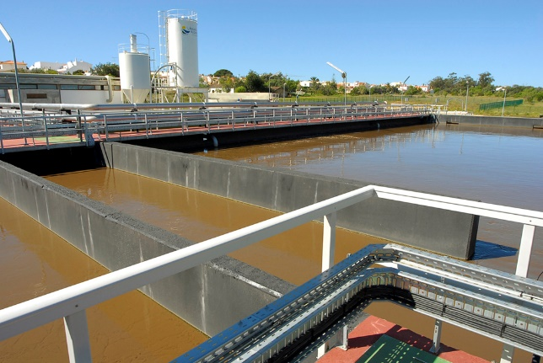
Tratamento das Águas Residuais
No tratamento primário, as partículas que se depositam são, na sua maioria, de natureza orgânica, o que origina a diminuição da CBO. Uma vez que muitas dessas particulas conseguem arrastar consigo grande quantidade de bactérias, verifica-se também uma certa descontaminação biológica. À saída do decantador primário, o volume de efluente é essencialmente constituído por água contendo partículas coloidais ou suspensas de reduzidas dimensões e muita matéria orgânica dissolvida.
Tratamento secundário
É o principal processo de tratamento de um efluente urbano e consiste, basicamente, na utilização de um reator biológico e posterior decantação. O biorreator funciona em aerobiose, uma vez que a comunidade microbiana aí residente necessita de oxigénio para eliminar a matéria orgânica. Durante este tratamento, as substâncias orgânicas, coloidais e dissolvidas são oxidadas pela ação de microrganismos presentes no reator biológico. Normalmente, a biomassa ativa encontra-se em suspensão. Após um tempo de residência da fase liquida no biorreator, o efluente experimenta nova decantação (lamas secundárias).
Figura 9 – Tratamento secundário
(Fonte: http://www.aguasdoalgarve.pt/uploads/image/ETARBoavista/Reactor-bio-rem-nutrientes-Boavista.jpg)
cna

Slide 13
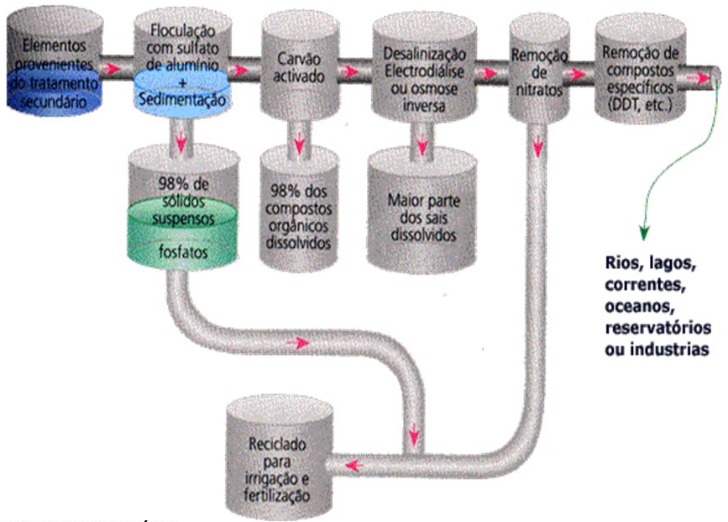
Tratamento das Águas Residuais
Tratamento terciário ou avançado
Consiste num conjunto de processos complexos com vista à remoção de nutrientes, poluentes específicos, bactérias, etc., de modo que as caraterísticas finais do efluente tratado estejam de acordo com os parâmetros pretendidos antes deste fluido ser lançado no meio ambiente.
Figura 10 – Tratamento avançado (terciário) de um efluente complexo
cna

Slide 14
Tratamento das Águas Residuais
Alguns materiais produzidos durante o tratamento de águas residuais podem ser valorizados. As lamas resultantes do processo de tratamento primário e secundário experimentam, posteriormente, um processamento em digestores anaeróbios como forma de reduzir o volume de sólidos residuais e de os estabilizar. A decomposição da matéria orgânica por via anaeróbia denomina-se biometanização.
Os produtos finais resultantes do metabolismo anaeróbio das lamas produzidas numa ETAR são o dióxido de carbono (CO₂) e o metano (CH₄), principais constituintes do biogás. O metano pode ser valorizado energeticamente, para suprir, por exemplo, as necessidades energéticas da própria estação.
Figura 11 – ETAR com tratamento da fase sólida
(Fonte: http://www.isep.ipp.pt/files/PPT%20WS%20Redes%20Neuronais_Leonor%20Amaral.pdf)
cna

Slide 15
As informações presentes neste documento tiveram como base o Manual de Física de 10.º Ano:
Silva A., Santos M., Mesquita A., et al.; Terra, Universo de Vida – Biologia 12.º Ano; Porto Editora: Porto; ISBN: 978-972-0-42174-6;
Todas as informações de outra autoria encontram-se devidamente identificadas.
cna

